Slide 1


সত্যই সুন্দর সু-শিক্ষাই জাতির মেরুদন্ড
গল্পে গল্পে গণিত শিখি
শর্ট টেকনিক
সহজে
মনে রাখার
ট্রিকস!
জ্যামিতি
অধ্যায় ৯
উপপাদ্য-১
মামুন স্যারের
10 minuteTeaching
Class Seven

Slide 2






ছবিটি লক্ষ্য করি
$$A$$
$${60}^{0}$$
$${60}^{0}$$
$${60}^{0}$$
$$B$$
$$C$$
ত্রিভুজের কয়টি কোণ?
ছবিটিতে কী দেখতে পারছি?
Notes:
The Digital Content makes Triger Animations

Slide 3


















$$A$$
$$A$$
$$A$$
$$A$$
$${60}^{0}$$
$${60}^{0}$$
∠ACB or ∠BCA or ∠C
$${60}^{0}$$
$${60}^{0}$$
$${60}^{0}$$
$${60}^{0}$$
$$B$$
$$C$$
$$C$$
$$C$$
$$B$$
$$C$$
$$B$$
$$B$$
ত্রিভুজের কোণগুলোর নাম বল ?
∠BAC or ∠CAB or ∠A
∠ABC or ∠CBA or ∠B
Notes:
The Digital Content makes Triger Animations

Slide 4



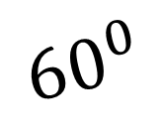


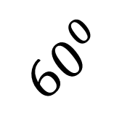





$$A$$
$$A$$
$$A$$
$${60}^{0}$$
$${60}^{0}$$
$$B$$
$$C$$
$${60}^{0}$$
$$B$$
$$C$$
$$B$$
$$C$$
ছবিটিতে কী দেখতে পেলাম?
তিনটি কোণ কী হয়েছে?
তিনটি কোণের সমষ্টি কত ?
Notes:
The Digital Content makes Triger Animations

Slide 5




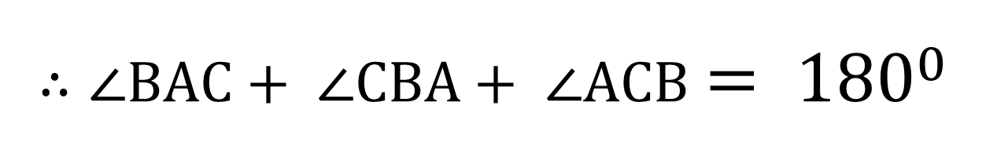

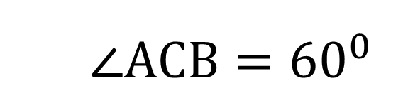

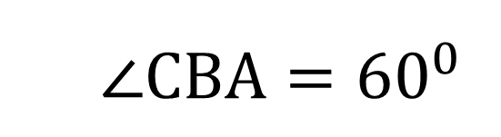

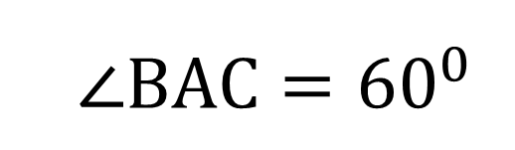
$$A$$
$${60}^{0}$$
$${60}^{0}$$
$${60}^{0}$$
$$B$$
$$C$$
ত্রিভুজের ছবিটি থেকে কী পায় ?
$$∠BAC={60}^{0}$$
$$∠CBA={60}^{0}$$
$$∠ACB={60}^{0}$$
ত্রিভুজের কোণগুলো যোগ করিঃ
$$∴∠BAC+ ∠CBA+ ∠ACB= {180}^{0}$$
$or,∠BAC+ ∠CBA+ ∠ACB=এক সরল কোণ$
Notes:
The Digital Content makes Triger Animations

Slide 6
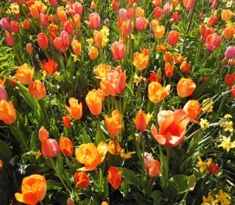
তোমরা বলতে পারো আমরা কী প্রমাণ করা শিখব ?
উপপাদ্য-১
ত্রিভুজের তিন কোণের সমষ্টি দুই সমকোণের সমান
Notes:
The Digital Content makes Triger Animations

Slide 7
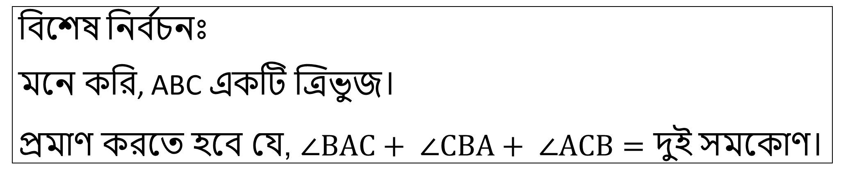
সাধারণ নির্বচনঃ ত্রিভুজের তিন কোণের সমষ্টি দুই সমকোণের সমান।
A
1
2
3
B
C
বিশেষ নির্বচনঃ
মনে করি, ABC একটি ত্রিভুজ।
প্রমাণ করতে হবে যে, $∠BAC+ ∠CBA+ ∠ACB=দুই সমকোণ$।
Notes:
The Digital Content makes Triger Animations

Slide 8
A
A
1
1
2
0
1
2
3
4
5
6
7
2
3
3
B
C
B
C
D
অংকনঃ BC বাহুকে D পর্যন্ত বর্ধিত করি।
Notes:
The Digital Content makes Triger Animations

Slide 9
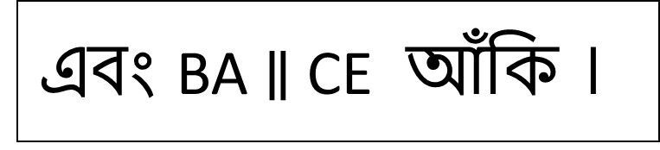
A
A
1
1
2
3
2
3
B
C
B
C
D
এবং BA $∥$CE আঁকি ।
Notes:
The Digital Content makes Triger Animations

Slide 10
E
A
A
1
1
0
1
2
3
4
5
6
7
2
2
3
3
B
B
C
C
D
Notes:
The Digital Content makes Triger Animations

Slide 11
A
A
E
1
1
1
2
2
2
3
3
B
B
C
C
D
Notes:
The Digital Content makes Triger Animations

Slide 12
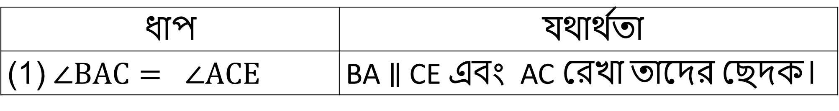
প্রমাণঃ
A
A
E
1
1
1
2
2
2
3
3
B
B
C
C
D
ধাপ | যথার্থতা
(1) $∠BAC= ∠ACE$ | BA $∥$ CE এবং AC রেখা তাদের ছেদক।
(2)$∠CBA= ∠ECD$ | BA $∥$ CE এবং BD রেখা তাদের ছেদক।
Notes:
The Digital Content makes Triger Animations

Slide 13
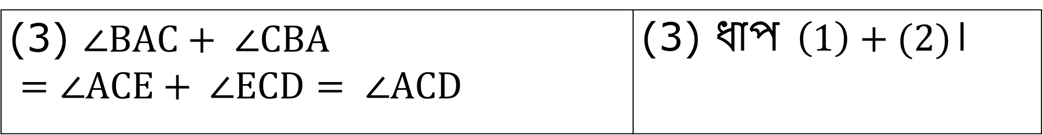
A
A
E
প্রমাণঃ
1
1
1
2
2
2
3
3
B
B
C
C
D
(3) $∠BAC+ ∠CBA$ $=∠ACE+ ∠ECD= ∠ACD$ | (3) ধাপ $\left(1\right)+(2)।$
(4) $∠BAC+ ∠CBA+ ∠ACB=∠ACD+ ∠ACB$ | $$\text{(}\text{4}\text{)} \text{উভয় পক্}ষে∠ACB কোণ যোগ করে।$$
Notes:
The Digital Content makes Triger Animations

Slide 14
A
A
E
প্রমাণঃ
1
1
1
2
2
2
3
3
B
B
C
C
D
(5) $∠ACD+ ∠ACB=দুই সমকোণ$ | (5 ) সরল কোণ উপপাদ্য
$∴∠BAC+ ∠CBA+ ∠ACB=$ দুই সমকোণ | (প্রমাণিত)
Notes:
The Digital Content makes Triger Animations

Slide 15
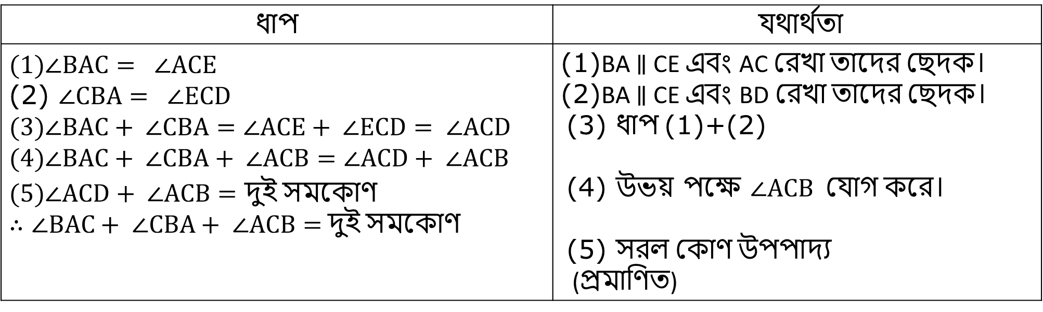
A
A
E
প্রমাণঃ
1
1
1
2
2
2
3
3
B
B
C
C
D
ধাপ | যথার্থতা
$∠BAC= ∠ACE$ $∠CBA= ∠ECD$ $∠BAC+ ∠CBA=∠ACE+ ∠ECD= ∠ACD$ $∠BAC+ ∠CBA+ ∠ACB=∠ACD+ ∠ACB$ $∠ACD+ ∠ACB=দুই সমকোণ$ $∴∠BAC+ ∠CBA+ ∠ACB=$ দুই সমকোণ | (1)BA $∥$ CE এবং AC রেখা তাদের ছেদক। (2)BA $∥$ CE এবং BD রেখা তাদের ছেদক। (3) ধাপ (1)+(2) (4) উভয় পক্ষে $∠ACB যোগ করে।$ (5) সরল কোণ উপপাদ্য (প্রমাণিত)
Notes:
The Digital Content makes Triger Animations

Slide 16
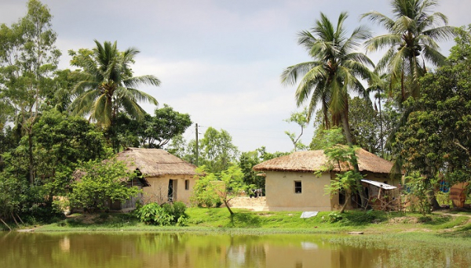
বাড়ির কাজঃ
১. প্রমাণ করি যে, $∠PQR+ ∠RPQ+ ∠QRP={180}^{0}$।
Notes:
The Digital Content makes Triger Animations

